Slide 1
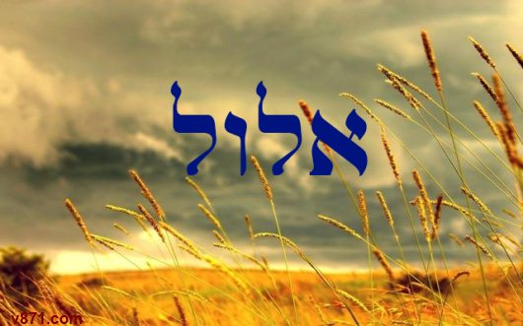

Slide 2
מתחילים במשחק
הכיתה תחולק לארבע קבוצות.
כל קבוצה תקבל ארבע משימות (בכל פעם משימה אחת)
בסיום כל משימה על הקבוצה להגיע אל המורה לבדיקת התוצר וקבלת המשימה הבאה.

Slide 3
נציג/ה מכל קבוצה יגיע אלי
לקבלת המשימה הראשונה.
לכל משימה יגיע נציג אחר

Slide 4
חוזרים למליאה

Slide 5
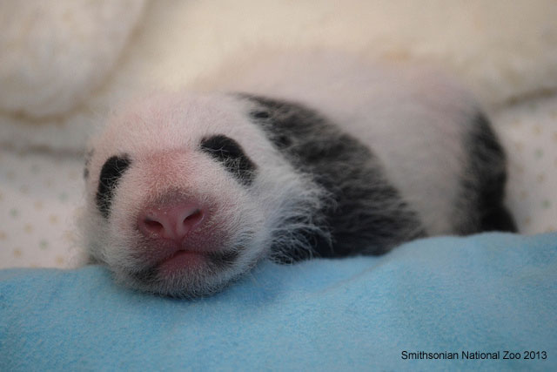
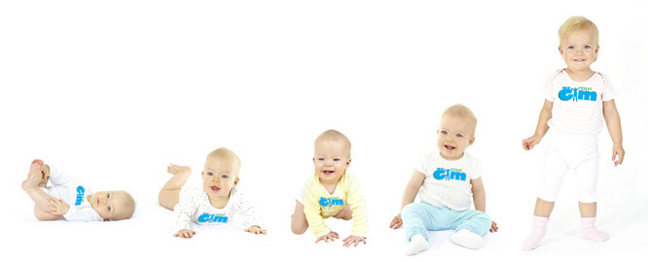
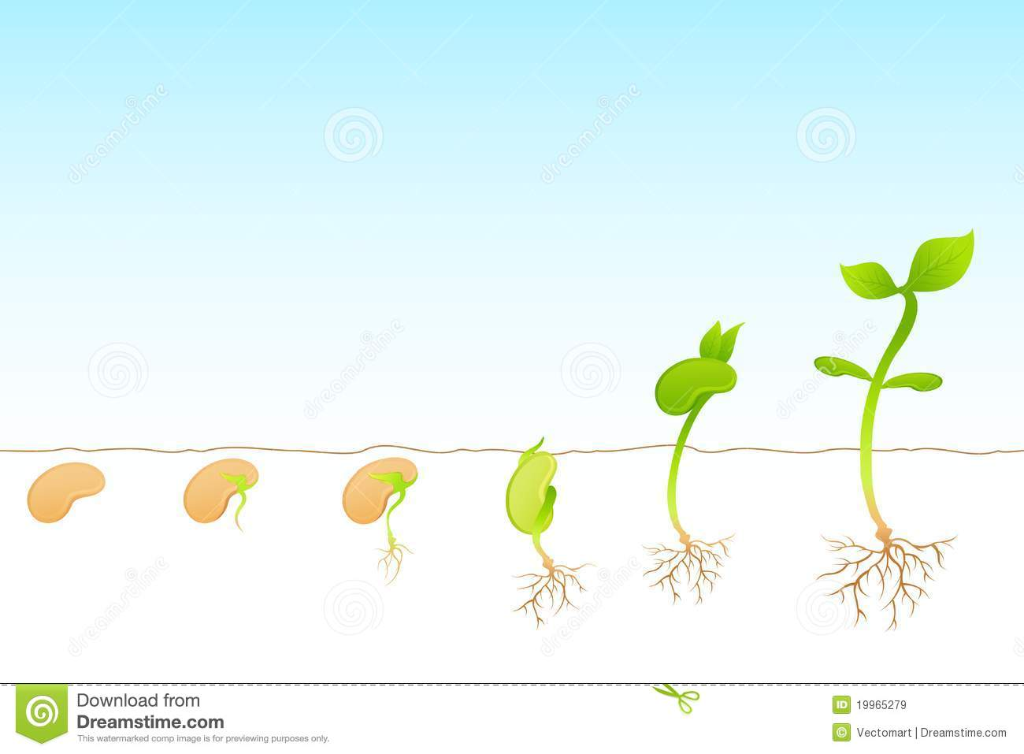
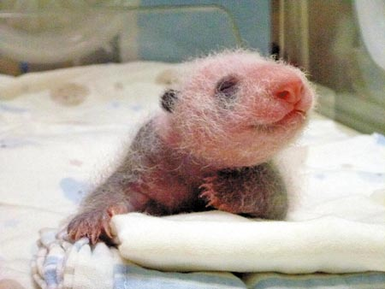
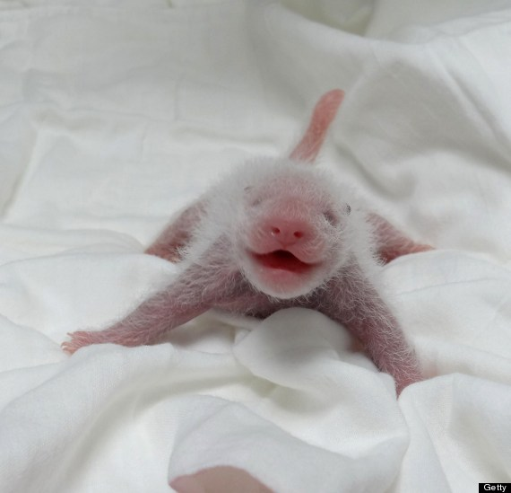
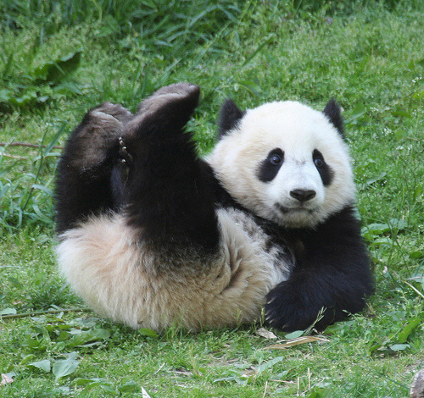
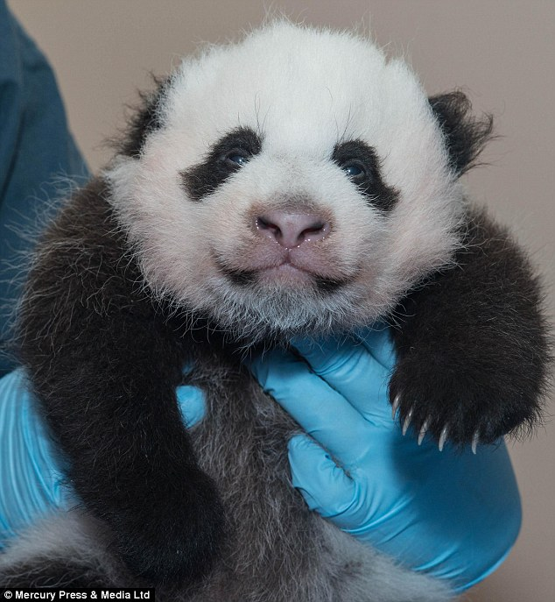
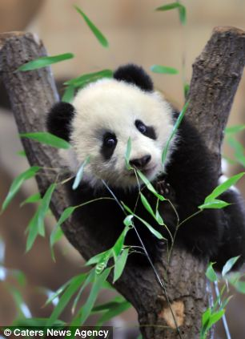
מה היה קורה לו לא היה זמן
ולא היה מתרחש תהליך
המאפשר גדילה?
מה ראינו בכל התמונות?
מה נדרש לצמח, לתינוק,
לדובון הפנדה כדי להגיע
למצבם הבוגר?
נדרש זמן ותהליך

Slide 6
סיפור: המלך הטוב
היה היה מלך טוב ואהוב על נתיניו ששערי ארמונו היו פתוחים תמיד לכל אדם. המלך הטוב נהג לעזור לאזרחיו ללכת בדרכים טובות ולכן קבע חוקים שעל פיהם הם יצטרכו לנהוג: חוקי הממלכה.
באחד הימים החליט המלך להעביר כרוז ברחבי הממלכה. כך אמר הכרוז:
"המלך הטוב החליט להעניק לתושביו יום שכולו ברכה: כל אזרח ישטח את בקשתו לפני המלך ויקבל את גמולו על פי מעשיו."
כך עבר הכרוז בממלכתו העצומה של המלך מעיר לעיר ומכפר לכפר ובישר את דבר המלך.
תושבי הבירה שראו את עצמם קרובים מאוד למלך לבשו את מלבושיהם החגיגיים והגיעו ביום שנקבע אל ארמון המלך; אך תושבי הממלכה שגרו הרחק מעיר הבירה ולא תמיד הקפידו על חוקי הממלכה, לא הגיעו.
באותו יום שקבע המלך היה הארמון עמוס באנשים. כולם חיכו לתורם רק כדי לפגוש את המלך.

Slide 7
סיפור: המלך הטוב
לעת ערב כאשר כמעט התרוקן הארמון מאזרחים התקרבה משפחה שעמדה בסוף התור. בגדיהם היו בלויים ונראה היה שהם עברו דרך ארוכה וקשה עד שהגיעו לארמון המלך.
המשפחה סקרנה את המלך והוא הזמין אותם אליו לספר את סיפורם. כך ספרה האם: "לפני חודש ימים, כאשר כרוז המלך הגיע לעיר שלנו, החלטנו להגיע אל ארמון המלך ליום שכולו ברכה, אך מכיוון שהעיר שלנו נמצאת ממש בקצה הממלכה היה עלינו לעבור מסע מפרך דרך הרים ומדבריות, לחצות ים ולעבור בבקעות עד שהגענו אל ארמון המלך. עוד סיפרה האם ששכניהם לעגו להם על רצונם לפגוש במלך שהרי בעירם המרוחקת כל כך לא שומרים על חוקי המלך וכל אדם נוהג לפי צו מצפונו.
"ולמה באתם אתם?" שאל המלך.
"משום שאנו הולכים בחוקי המלך ומשתדלים שלא לפגוע באיש – לתת ולא לקבל. כל רצוננו הוא לומר לך תודה על שחוקקת חוקים אלו." אמר האב.
כמתנת הוקרה החליט המלך לתת להם שפע מתנות וגם לגור במחיצתו בארמון.

Slide 8
עבודה בקבוצות
הסיפור "המלך הטוב" הוא משל.
חשבו יחדיו בקבוצה מהו הנמשל של הסיפור? כיצד הנמשל קשור לנושא שאנו לומדים?
השלימו את הנמשל על פי הטבלה . (בדיקת תוצרים במליאה בגמר המשימה)
המשל | הנמשל
המלך
היום בו פתח המלך את שערי הארמון ("יום שכולו ברכה")
הכרוז של המלך
תושבי עיר הבירה
המשפחה מקצה ממלכה
הקשיים של המשפחה בדרך
מתנות המלך
אלוהים
חודש אלול, חודש הסליחות הפותח את הימים הנוראים
הזמנה להרהור על השנה שחלפה
מי שמאמין שלא חטא מעולם ואינו צריך לבקש סליחה
מי שמהרהר כל הזמן במעשיו ובודק את עצמו
תהליך חשבון הנפש וההבנה מה היו הטעויות במהלך השנה
קבלת בקשת הסליחה והמחילה בשמיים.

Slide 9
חוזרים למליאה
מה למדנו על חודש אלול?
מדוע נדרש תהליך של 40 ימים
להרהור במעשים?

Slide 10
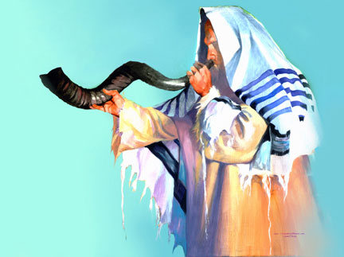
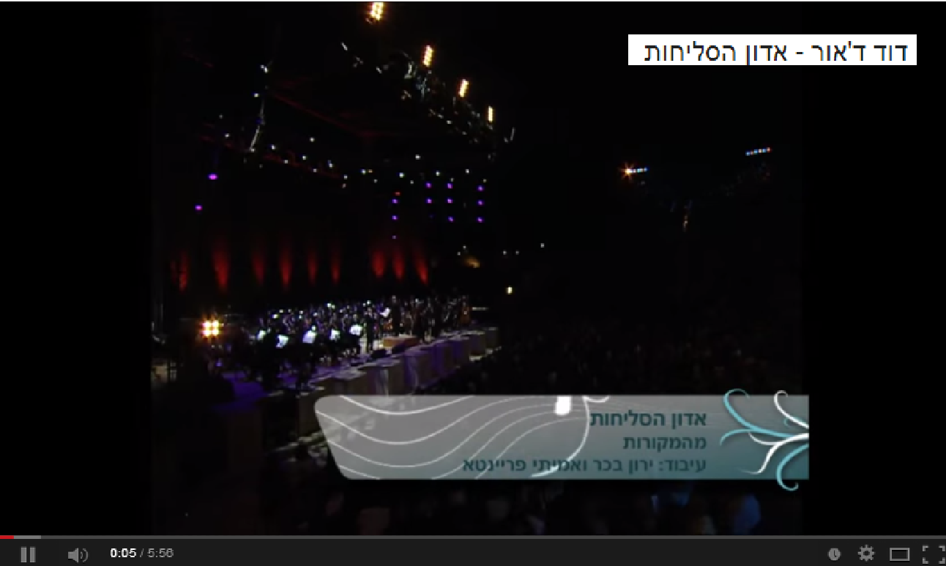

Slide 11

שתהיה לנו

